Slide 1
RestaurApp TB-02
Desarrollo de Dispositivos Móviles
Integrantes:
-Andrés Baquerizo
-José Sandoval
-Rodrigo Canales
-Roy Taza

Slide 2
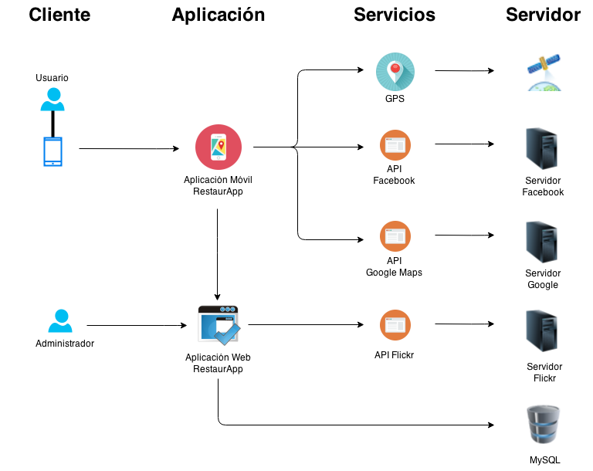
Diagrama de Arquitectura

Slide 3
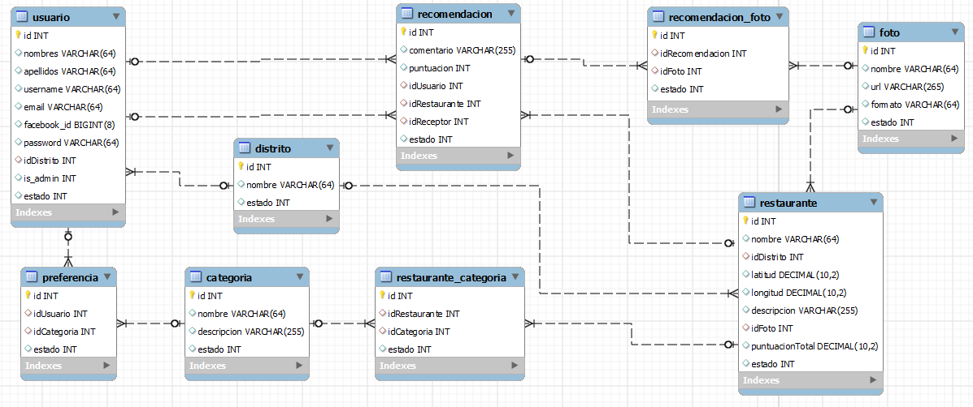
Modelo de Base de Datos

Slide 4
Diccionario de Datos
Entidad | Descripción entidad | Llave | Campo | Tipo | Default | Descripción
usuario | Entidad que guarda la información relacionada con el usuario | PK | id | int |  | Id del usuario
 |  |  | nombres | varchar(64) |  | Nombres del usuario
 |  |  | apellidos | varchar(64) |  | Apllidos del usuario
 |  |  | username | varchar(64) |  | Nombre de usuario
 |  |  | email | varchar(64) |  | Dirección de correo del usuario
 |  |  | facebook_id | bigint(8) |  | Id de la cuenta de facebook relacionada con el usuario
 |  |  | password | varchar(64) |  | Contraseña del usuario
 |  | FK | idDistrito | int |  | Id del distrito del usuario
 |  |  | is_admin | int | 0 | Indica si el usuario es o no administrador
 |  |  | estado | int | 1 | Indica si el usuario está activo o inactivo
restaurante | Entidad que guarda la información relacionada con un restaurante | PK | id | int |  | Id del restaurante
 |  |  | nombre | varchar(64) |  | Nombre del restaurante
 |  | FK | idDistrito | int |  | Id del distrito del restaurante
 |  |  | latitud | decimal(10, 2) |  | Latitud en que se encuentra el restaurante
 |  |  | longitud | decimal(10, 2) |  | Longitud en que se encuentra el restaurante
 |  |  | descripcion | varchar(255) |  | Descripción del restaurante
 |  | FK | idFoto | int |  | Id de la foto del restaurante
 |  |  | puntuacionTotal | decimal(10, 2) | 0 | Puntuación total del restaurante
 |  |  | estado | int | 1 | Indica si el restaurante está activo o inactivo
foto | Entidad que guarda la información de una foto. | PK | id | int |  | Id de la foto
 |  |  | nombre | varchar(64) |  | Nombre de la foto
 |  |  | url | varchar(255) |  | Url de la foto
 |  |  | formato | varchar(64) |  | Formato de la foto
 |  |  | estado | int | 1 | Indica si la foto está activo o inactiva

Slide 5
Diccionario de Datos
distrito | Entidad que guarda los distritos. | PK | id | int |  | Id del distrito
 |  |  | nombre | varchar(64) |  | Nombre del distrito
 |  |  | estado | int | 1 | Indica si el distrito está activo o inactivo
recomendacion | Entidad que guarda una recomendación. Asimismo, esta entidad se puede utilizar para recomendar a otro usuario. | PK | id | int |  | Id de la recomendación
 |  |  | comentario | varchar(255) |  | Comentario del usuario sobre el restaurante
 |  |  | puntuacion | int |  | Puntuación del restaurante dada por el usuario
 |  | FK | idUsuario | int |  | Id del usuario que realizó la recomendación
 |  | FK | idRestaurante | int |  | Id del restaurante relacionado con la recomendación
 |  | FK | idReceptor | int |  | Id del usuario al que otro usuario recomendó un restaurante
 |  |  | estado | int | 1 | Indica si la recomendación está activa o inactiva
recomendacion_foto | Entidad que guarda las fotos relacionadas con una recomendación. | PK | id | int |  | Id de recomendación_foto
 |  | FK | idRecomendacion | int |  | Id de la recomendación
 |  | FK | idFoto | int |  | Id de la foto relacionada con la recomendación
 |  |  | estado | int | 1 | Indica si recomendacion_foto está activo o inactivo

Slide 6
Diccionario de Datos
categoria | Entidad que guarda los tipos de comida que sirven los restaurantes. | PK | id | int |  | Id de la categoría
 |  |  | nombre | varchar(64) |  | Nombre de la categoría. Indica si es Comida marina, criolla, etc.
 |  |  | descripcion | varchar(255) |  | Descripcion de la categoría de restaurante
 |  |  | estado | int | 1 | Indica si la categoría está activa o inactiva
restaurante_categoria | Entidad que guarda las categorías(tipo de comida) que sirve un restaurante. | PK | id | int |  | Id de restaurante_categoria
 |  | FK | idRestaurante | int |  | Id del restaurante
 |  | FK | idCategoria | int |  | Id de la categoría
 |  |  | estado | int | 1 | Indica si restaurante_categoria está activo o inactivo
preferencia | Entidad que almacena las categorías de preferencia del usuario. | PK | id | int |  | Id de la preferencia
 |  | FK | idUsuario | int |  | Id del usuario
 |  | FK | idCategoria | int |  | Id de la categoría
 |  |  | estado | int | 1 | Indica si la preferencia está activa o inactiva

Slide 7
Definición de Servicios
Titulo | Obtener Restaurantes, lista todos u obtiene un restaurante.
URL | api/restaurantes
Método | GET
Parámetros del URL | Opcionales: idRestaurante (para devolver un restaurante específico)
Parámetros de datos
Respuesta Exitosa | Código: 200 (HTTP Response) Contenido: { data:{ id: [int], nombre: [string], idDistrito: [int], latitude: [decimal(11,8)], longitude: [decimal(11,8)], descripcion: [string], puntuacionTotal: [decimal(10,2)] } } Ejemplo: { data: { id: 2, nombre: “Rustica”, idDistrito: 2, latitud: -77.0829897, longitud: -11.4897042, descripcion: “Restaurante con 21 años de creación”, puntuacionTotal: 8.3, estado: 1 } }
Respuesta de Error | Código: 401 UNAUTHORIZED Contenido: {error: “Obtener Restaurantes”}
Ejemplo de Invocación | $.ajax({ url: " api/restaurantes", dataType: "json", type : "GET", success : function(r) { console.log(r); }});
Notas

Slide 8
Definición de Servicios
Titulo | Crear Restaurante, crea un restaurante.
URL | api/restaurantes/create
Método | POST
Parámetros del URL
Parámetros de datos | { nombre: [string], idDistrito : [int], latitud : [decimal(11,8)] , longitud : [decimal(11,8)], descripcion: [string], puntuacionTotal: [decimal(10,2)] }} Ejemplo: { data : { nombre: “La Ultima Cena”, idDistrito : 6, latitud: -77.0829897, longitud: -11.4897042, descripcion: “restaurant bien bueno”, puntuacionTotal: 5.3 }
Respuesta Exitosa | Código: 200 (HTTP Response) { data : { id: [int], nombre: [string], idDistrito : [int], latitud : [decimal(11,8)] , longitud : [decimal(11,8)], descripcion: [string], puntuacionTotal: [decimal(10,2)] }} Ejemplo: { data : { id: 16, nombre: “La Ultima Cena”, idDistrito : 6, latitud: -77.0829897, longitud: -11.4897042, descripcion: “restaurant bien bueno”, puntuacionTotal: 5.3 }}
Respuesta de Error | Código: 401 UNAUTHORIZED Contenido: {error: “Crear Restaurante}
Ejemplo de Invocación | $.ajax({ url: " api/restaurantes/create", dataType: "json", type : "POST", success : function(r) { console.log(r); }});
Notas

Slide 9
Definición de Servicios
Titulo | Restaurantes por Categoría, obtiene todos los restaurantes de una categoría.
URL | api/categorías/{id}/restaurantes
Método | GET
Parámetros del URL
Parámetros de datos
Respuesta Exitosa | Código: 200 (HTTP Response) { data : { id: [int], nombre: [string], idDistrito : [int], latitud : [decimal(11,8)] , longitud : [decimal(11,8)], descripcion: [string], puntuacionTotal: [decimal(10,2)], estado: [int] } … } Ejemplo: { data : { id: 16, nombre: “La Ultima Cena”, idDistrito : 6, latitud: -77.0829897, longitud: -11.4897042, descripcion: “restaurant bien bueno”, puntuacionTotal: 5.3, estado: 1 } … }
Respuesta de Error | Código: 401 UNAUTHORIZED Contenido: {error: “Obtener Restaurantes por Categoria” }
Ejemplo de Invocación | $.ajax({ url: "api/categorías/8/restaurantes ", dataType: "json", type : "GET", success : function(r) { console.log(r); }});
Notas

Slide 10
Definición de Servicios
Titulo | Crear Recomendación, crea una nueva recomendación para un restaurante.
URL | api/recomendaciones/create
Método | POST
Parámetros del URL
Parámetros de datos | { comentario: [string], puntuación: [int], idUsuario : [int], idRestaurante: [int] , idReceptor: [int] } Ejemplo: { comentario: “Este restaurante es casi perfecto!”, puntuación: 9, idUsuario : 26, idRestaurante: 14 , idReceptor: 9 }
Respuesta Exitosa | Código: 200 (HTTP Response) { data : { id: [int], comentario: [string], puntuación: [int] idUsuario : [int], idRestaurante: [int] , idReceptor: [int] } } Ejemplo: { data : { id: 32, comentario: “Este restaurante es casi perfecto!”, puntuación: 9, idUsuario : 26, idRestaurante: 14 , idReceptor: 9 } }
Respuesta de Error | Código: 401 UNAUTHORIZED Contenido: {error: “Crear Recomendacion” }
Ejemplo de Invocación | $.ajax({ url: " api/recomendaciones/create", dataType: "json", type : "POST", success : function(r) { console.log(r); }});
Notas

Slide 11
Definición de Servicios
Titulo | Obtener Recomendación, obtiene las recomendaciones hechas a un usuario.
URL | api/recomendaciones
Método | GET
Parámetros del URL | Opcional: idUsuario (para devolver una lista de recomendaciones hechas a un usuario específico)
Parámetros de datos
Respuesta Exitosa | Código: 200 (HTTP Response) { data : { id: [int], comentario: [string], puntuación: [int] idUsuario : [int], idRestaurante: [int] , idReceptor: [int], estado: [int] } … } Ejemplo: { data : { id: 32, comentario: “Este restaurante es casi perfecto!”, puntuación: 9, idUsuario : 26, idRestaurante: 14 , idReceptor: 9, estado: 1 } … }
Respuesta de Error | Código: 401 UNAUTHORIZED Contenido: {error: “Obtener Recomendación” }
Ejemplo de Invocación | $.ajax({ url: " api/recomendaciones ", dataType: "json", type : "GET", success : function(r) { console.log(r); }});
Notas

Slide 12
Definición de Servicios
Titulo | Crear Usuario, crea un usuario nuevo.
URL | api/usuarios/create
Método | POST
Parámetros del URL
Parámetros de datos | { nombres: [string], apellidos: [string] username : [string], emai: [string] , facebook_id: [int], password: [string], idDistrito: [int], is_admin: [int] } Ejemplo: { nombres: “Juan”, apellidos: “Perez” username : “jperez”, emai: “jperez25@gmail.com” , facebook_id: 23, password: “qwerty”, idDistrito: 12, is_admin: 0 }
Respuesta Exitosa | Código: 200 (HTTP Response) { data : { id: [int], nombres: [string], apellidos: [string] username : [string], emai: [string] , facebook_id: [int], password: [string], idDistrito: [int], is_admin: [int] } } Ejemplo: { data : { id: 25, nombres: “Juan”, apellidos: “Perez” username : “jperez”, emai: “jperez25@gmail.com” , facebook_id: 23, password: “qwerty”, idDistrito: 12, is_admin: 0 } }
Respuesta de Error | Código: 401 UNAUTHORIZED Contenido: {error: “Crear Usuario” }
Ejemplo de Invocación | $.ajax({ url: "api/usuarios/create ", dataType: "json", type : "GET", success : function(r) { console.log(r); }});
Notas

Slide 13
Definición de Servicios
Titulo | Actualizar Usuario, actualiza un usuario existente.
URL | api/usuarios/{id}
Método | PUT
Parámetros del URL
Parámetros de datos | { nombres: [string], apellidos: [string] username : [string], emai: [string] , facebook_id: [int], password: [string], idDistrito: [int], is_admin: [int] } Ejemplo: { nombres: “JuanEditado”, apellidos: “PerezEditado” username : “jperez”, emai: “jperez25@gmail.com” , facebook_id: 23, password: “qwerty2”, idDistrito: 12, is_admin: 0 }
Respuesta Exitosa | Código: 200 (HTTP Response) { data : { id: [int], nombres: [string], apellidos: [string] username : [string], emai: [string] , facebook_id: [int], password: [string], idDistrito: [int], is_admin: [int] } } Ejemplo: { data : { id: 25, nombres: “JuanEditado”, apellidos: “PerezEditado” username : “jperez”, emai: “jperez25@gmail.com” , facebook_id: 23, password: “qwerty2”, idDistrito: 12, is_admin: 0 } }
Respuesta de Error | Código: 401 UNAUTHORIZED Contenido: {error: “Actualizar Usuario” }
Ejemplo de Invocación | $.ajax({ url: "api/usuarios/2 ", dataType: "json", type : "PUT", success : function(r) { console.log(r); }});
Notas

Slide 14
Definición de Servicios
Titulo | Eliminar Usuario, elimina un usuario existente.
URL | api/usuarios/{id}
Método | DELETE
Parámetros del URL
Parámetros de datos
Respuesta Exitosa | Código: 200 (HTTP Response) { data : { id: [int], message: [string]} } Ejemplo: { data : { id: 25, message: “soft deleted” } }
Respuesta de Error | Código: 401 UNAUTHORIZED Contenido: {error: “Eliminar Usuario” }
Ejemplo de Invocación | $.ajax({ url: "api/usuarios/3", dataType: "json", type : "DELETE", success : function(r) { console.log(r); }});
Notas

Slide 15
Definición de Servicios
Titulo | Obtener Usuarios, obtiene todos o un usuario específico.
URL | api/usuarios/
Método | GET
Parámetros del URL | Opcional: idUsuario (para devolver un usuario específico)
Parámetros de datos
Respuesta Exitosa | Código: 200 (HTTP Response) { data : { id: [int], nombres: [string], apellidos: [string] username : [string], emai: [string] , facebook_id: [int], password: [string], idDistrito: [int], is_admin: [int], estado: [int] } … } Ejemplo: { data : { id: 25, nombres: “Juan”, apellidos: “Perez” username : “jperez”, emai: “jperez25@gmail.com” , facebook_id: 23, password: “qwerty”, idDistrito: 12, is_admin: 0, estado: 1 } … }
Respuesta de Error | Código: 401 UNAUTHORIZED Contenido: {error: “Obtener Usuario” }
Ejemplo de Invocación | $.ajax({ url: "api/usuarios ", dataType: "json", type : "GET", success : function(r) { console.log(r); }});
Notas

Slide 16
Definición de Servicios
Titulo | Obtener Categorías, obtiene todas o una categoría específica.
URL | api/categorias
Método | GET
Parámetros del URL | Opcional: idCategoria (para devolver una categoría específica)
Parámetros de datos
Respuesta Exitosa | Código: 200 (HTTP Response) { data : { id: [int], nombre: [string], descripcion: [string], estado: [int] } … } Ejemplo: { data: { id: 7, nombre: “criolla”, descripcion: “comida peruana”, estado: 1 } … }
Respuesta de Error | Código: 401 UNAUTHORIZED Contenido: {error: “Obtener Categoria” }
Ejemplo de Invocación | $.ajax({ url: "api/categorias ", dataType: "json", type : "GET", success : function(r) { console.log(r); }});
Notas

Slide 17
Definición de Servicios
Titulo | Obtener Preferencias, obtiene todas las preferencias de un usuario.
URL | api/preferencias
Método | GET
Parámetros del URL | Obligatorio: idUser (para obtener las preferencias del usuario con ese código)
Parámetros de datos
Respuesta Exitosa | Código: 200 (HTTP Response) { data : { id: [int], idUsuario: [int], idCategoria: [int], estado: [int] } … } Ejemplo: { data: { id: 7, idUsuario: 12, idCategoria: 8, estado: 1 } … }
Respuesta de Error | Código: 401 UNAUTHORIZED Contenido: {error: “Obtener Preferencias” }
Ejemplo de Invocación | $.ajax({ url: "api/preferencias ", dataType: "json", type : "GET", success : function(r) { console.log(r); }});
Notas

Slide 18
Definición de Servicios
Titulo | Crear Preferencia, crea una preferencia para un usuario.
URL | api/preferencias/create
Método | POST
Parámetros del URL
Parámetros de datos | { idUsuario: [int], idCategoria: [int] } Ejemplo: { idUsuario: 18, idCategoria: 6 }
Respuesta Exitosa | Código: 200 (HTTP Response) { data : { id: [int], idUsuario: [int], idCategoria: [int], estado: [int] } } Ejemplo: { data: { id: 9, idUsuario: 14, idCategoria: 7, estado: 1 } }
Respuesta de Error | Código: 401 UNAUTHORIZED Contenido: {error: “Crear Preferencia” }
Ejemplo de Invocación | $.ajax({ url: "api/preferencias/create ", dataType: "json", type : "POST", success : function(r) { console.log(r); }});
Notas

Slide 19
Definición de Servicios
Titulo | Eliminar Preferencia, elimina una preferencia existente para un usuario.
URL | api/preferencias
Método | DELETE
Parámetros del URL
Parámetros de datos
Respuesta Exitosa | Código: 200 (HTTP Response) { data : { id: [int], message: [string]} } Ejemplo: { data : { id: 25, message: “soft deleted” } }
Respuesta de Error | Código: 401 UNAUTHORIZED Contenido: {error: “Eliminar Preferencia” }
Ejemplo de Invocación | $.ajax({ url: "api/preferencias ", dataType: "json", type : "DELETE", success : function(r) { console.log(r); }});
Notas

Slide 20
Definición de Servicios
Titulo | Login, verifica las credenciales del usuario.
URL | api/usuario/login
Método | POST
Parámetros del URL
Parámetros de datos | { username: [string], password: [string] } Ejemplo: { username: juanito123, password: contra123 }
Respuesta Exitosa | Código: 200 (HTTP Response) { data : { id: [int], nombres: [string], apellidos: [string] username : [string], emai: [string] , facebook_id: [int], password: [string], idDistrito: [int], is_admin: [int] } } Ejemplo: { data : { id: 25, nombres: “JuanEditado”, apellidos: “PerezEditado” username : “jperez”, emai: “jperez25@gmail.com” , facebook_id: 23, password: “qwerty2”, idDistrito: 12, is_admin: 0 } }
Respuesta de Error | Código: 401 UNAUTHORIZED Contenido: {error: “Usuario no identificado” }
Ejemplo de Invocación | $.ajax({ url: "api/usuario/login ", dataType: "json", type : "POST", success : function(r) { console.log(r); }});
Notas

Slide 21
Definición de Servicios
Titulo | Crear foto, sube una foto al servidor de Flickr para que sea usada por la aplicación.
URL | api/fotos/create
Método | POST
Parámetros del URL
Parámetros de datos | { nombre: [string], foto: [file] } Ejemplo: { nombre: myRestaurantPhoto, file: imagen.jpg }
Respuesta Exitosa | Código: 200 (HTTP Response) { data : { id: [int], nombre: [string], url: [string], formato: [string], estado: [int] } } Ejemplo: { data : { id: 3, nombre: myRestaurantPhoto, url: , formato: JPG, estado: 1 } }
Respuesta de Error | Código: 401 UNAUTHORIZED Contenido: {error: “Crear foto” }
Ejemplo de Invocación | $.ajax({ url: "api/ fotos/create", dataType: "json", type : "POST", success : function(r) { console.log(r); }});
Notas

Slide 22
Definición de Servicios
Facebook SDK for Android
Titulo | Facebook Login, verifica las credenciales del usuario utilizando su cuenta de facebook.
URL
Método
Parámetros del URL
Parámetros de datos | Permisos de la aplicación [String] loginButton=(LoginButton)view.findViewById(R.id.login_button); loginButton.setReadPermissions("user_friends");
Respuesta Exitosa | Se ejecutará la función onSuccess(LoginResult loginResult)
Respuesta de Error | Se ejecutará la función onError(FacebookException expception)
Ejemplo de Invocación | Una vez configurado el SDK, se llamará al login de Facebook mediante un botón: <com.facebook.login.widget.LoginButton android:id="@+id/login_button" android:layout_width="wrap_content" android:layout_height="wrap_content" android:layout_gravity="center_horizontal" android:layout_marginTop="30dp" android:layout_marginBottom="30dp" />
Notas | Revisar la documentación oficial del login con Facebook utilizando Facebook SDK for Android: https://developers.facebook.com/docs/facebook-login/android/v2.3

Slide 23
Definición de Servicios
Facebook SDK for Android
Titulo | Recomendar Restaurante, permite al usuario compartir en Facebook un restaurante.
URL
Método
Parámetros del URL
Parámetros de datos | contentURL, el link a ser compartido contentTitle, representa el título del contenido del link imageURL, la URL o imagen miniatura que aparecerá en el post contentDescription, 2 a 4 oraciones que describan el contenido Ejemplo: ShareLinkContent content = new ShareLinkContent.Builder() .setContentUrl(Uri.parse("https://developers.facebook.com")).build();
Respuesta Exitosa
Respuesta de Error
Ejemplo de Invocación | ShareButton shareButton = (ShareButton)findViewById(R.id.fb_share_button); shareButton.setShareContent(content);
Notas | Revisar la documentación oficial de compartir con Facebook utilizando Facebook SDK for Android: https://developers.facebook.com/docs/sharing/android Hay varias formas de compartir, en la documentación están los ejemplos.

Slide 24


Mockups - Móvil

Slide 25
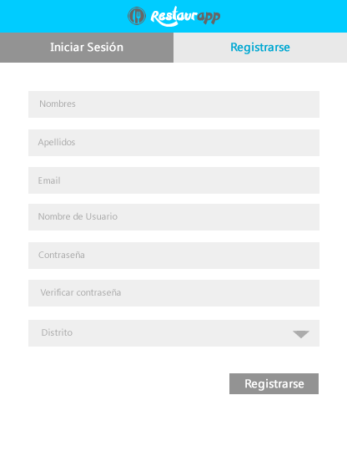
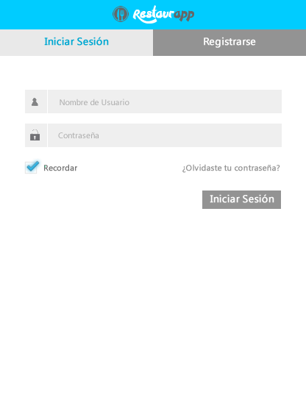
Mockups - Móvil

Slide 26
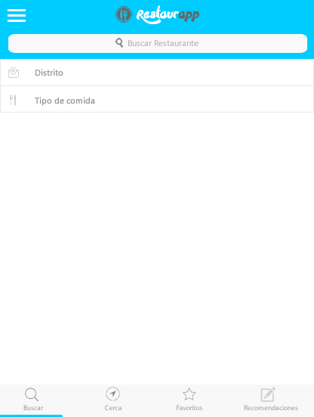
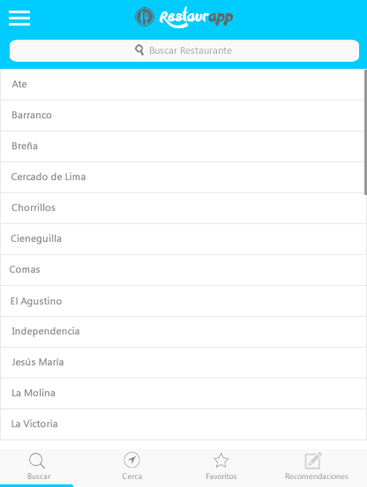
Mockups - Móvil

Slide 27
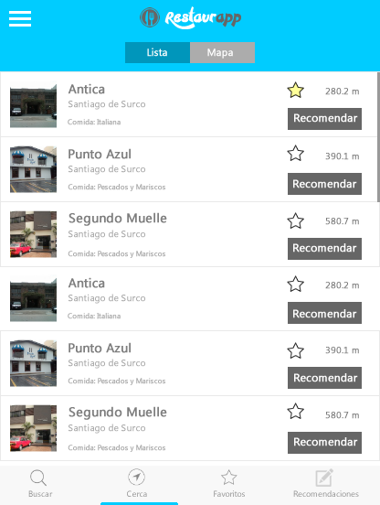
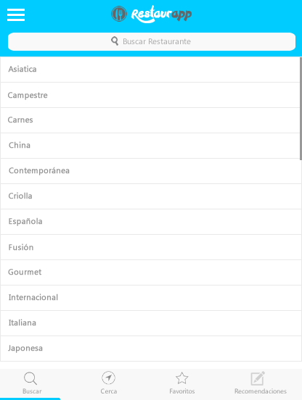
Mockups - Móvil

Slide 28
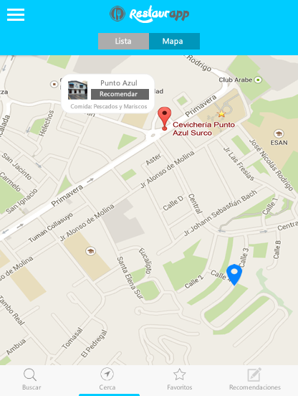
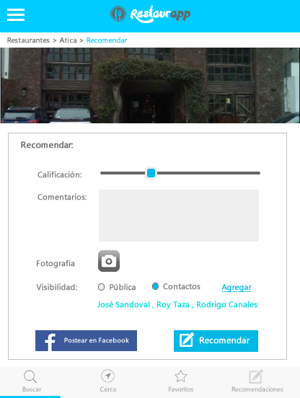
Mockups - Móvil

Slide 29
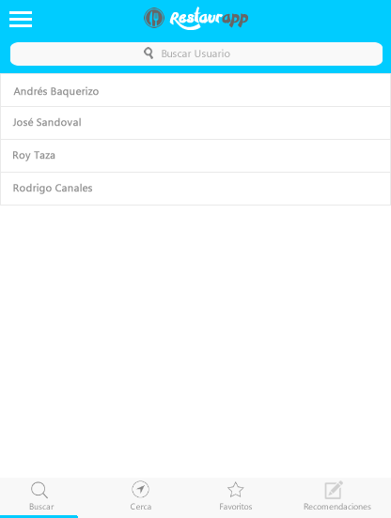
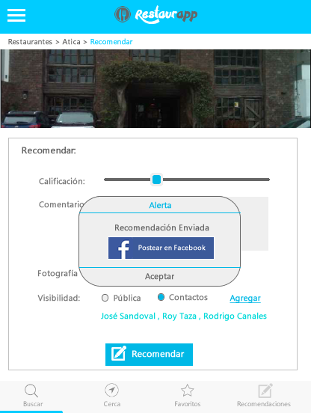
Mockups - Móvil

Slide 30
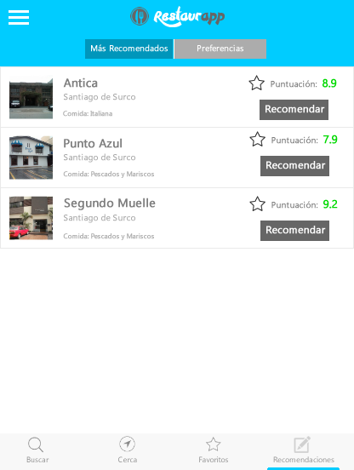
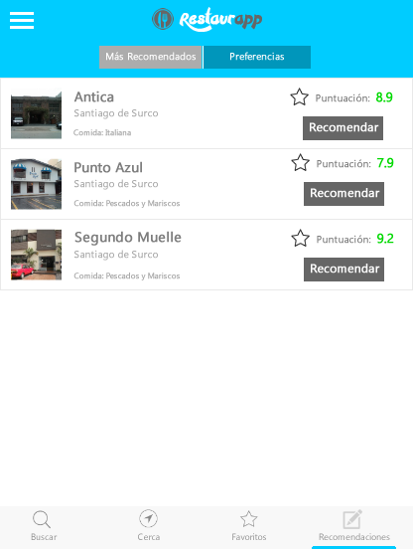
Mockups - Móvil

Slide 31
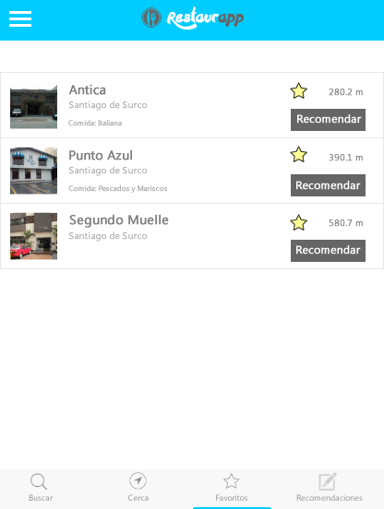
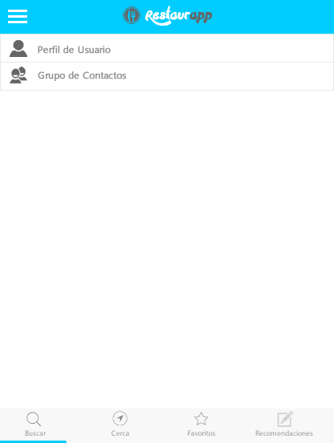
Mockups - Móvil

Slide 32
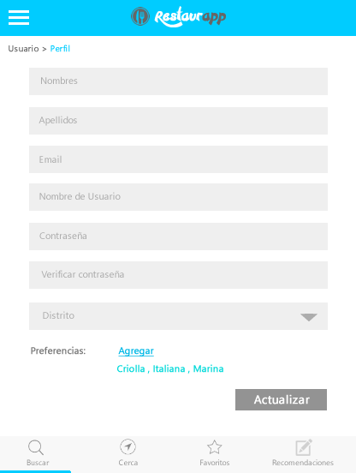
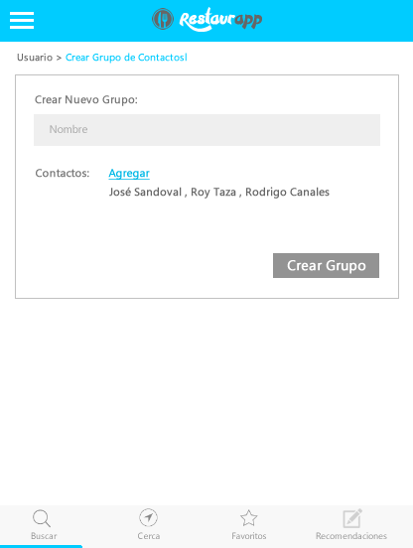
Mockups - Móvil

Slide 33
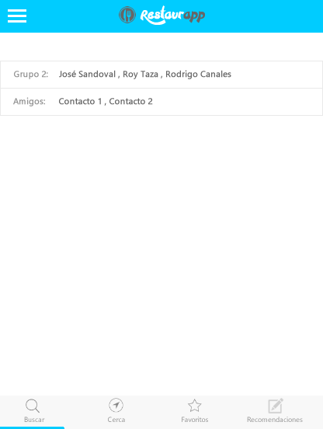
Mockups - Móvil

Slide 34
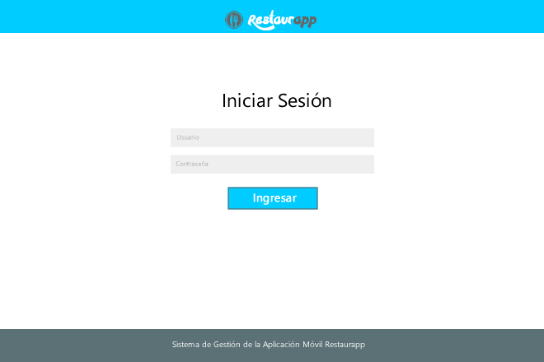
Mockups - Web

Slide 35
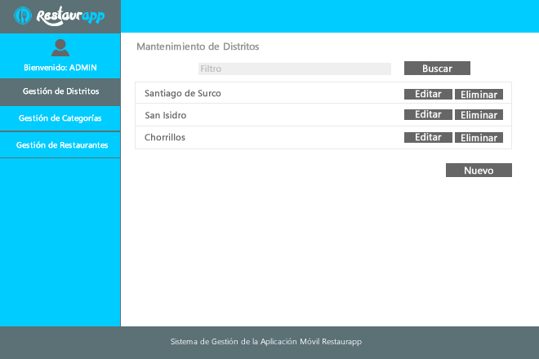
Mockups - Web

Slide 36
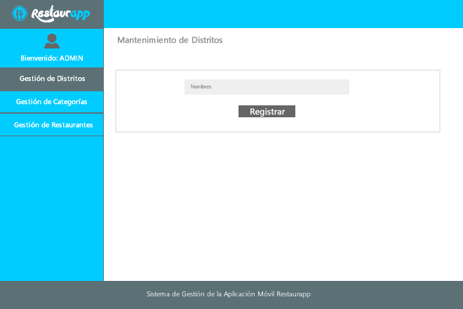
Mockups - Web

Slide 37
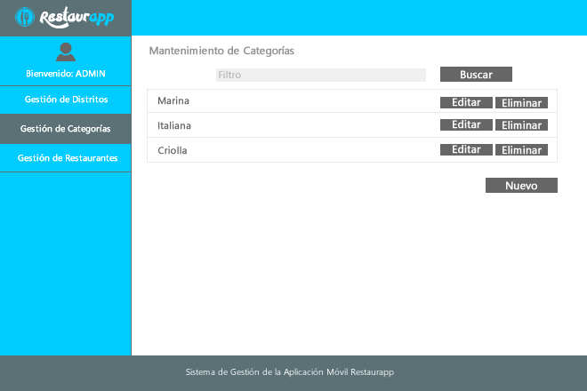
Mockups - Web

Slide 38
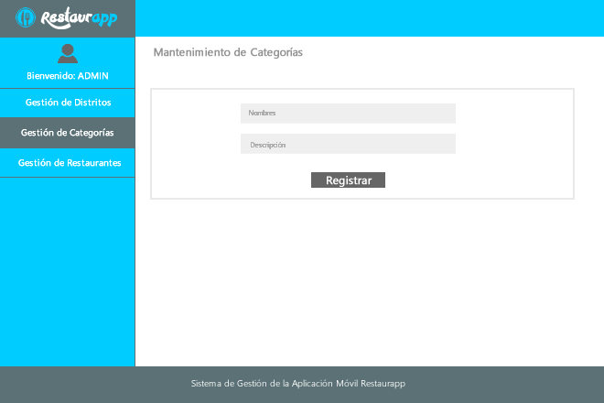
Mockups - Web

Slide 39
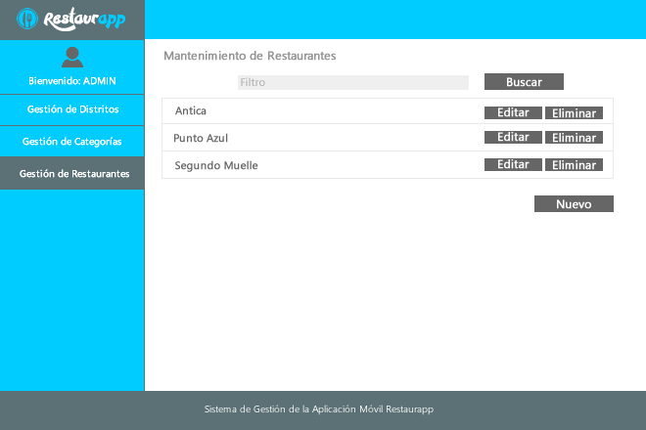
Mockups - Web

Slide 40
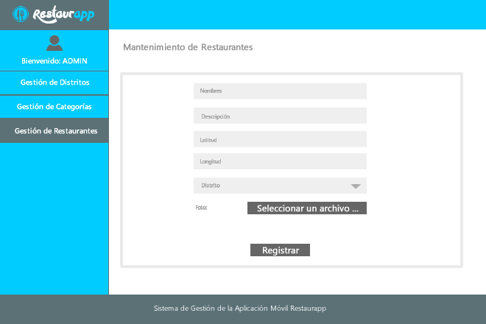
Mockups - Web

Slide 41
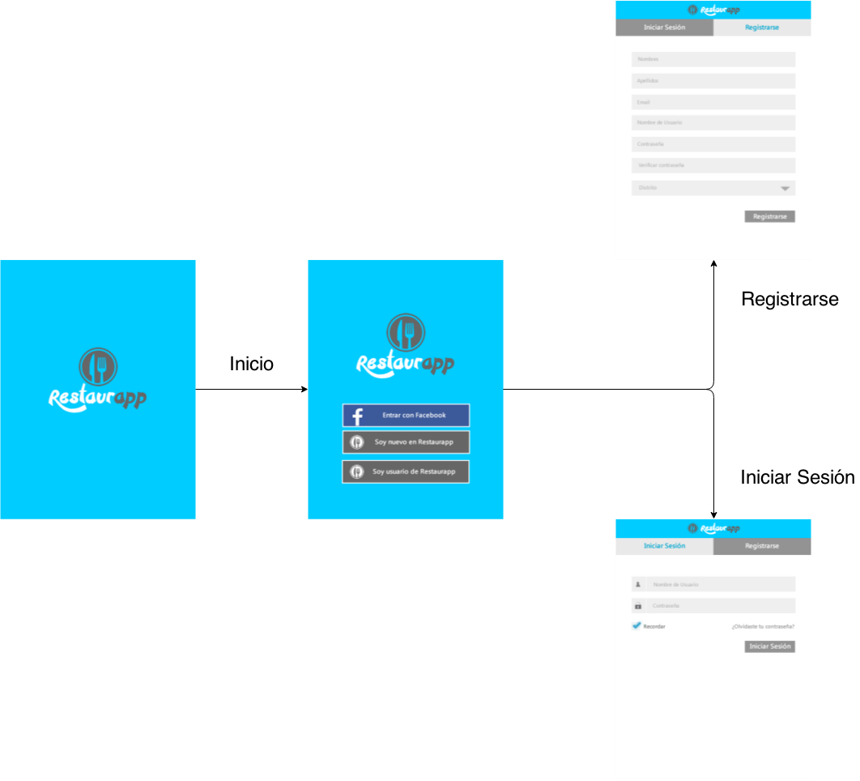
Flujograma de la Aplicación
Inicio

Slide 42
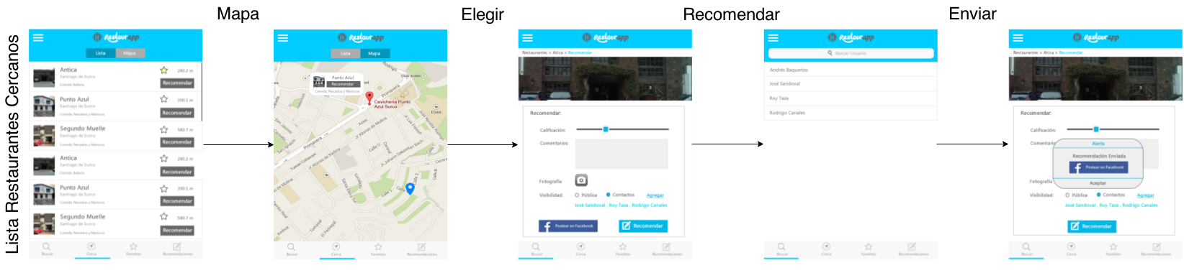
Flujograma de la Aplicación
Restaurantes Cercanos

Slide 43
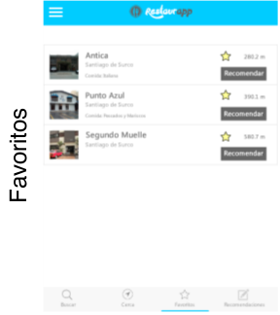
Flujograma de la Aplicación
Favoritos

Slide 44
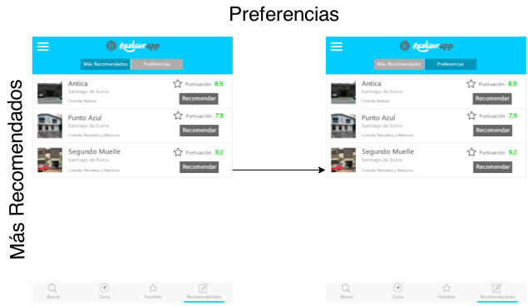
Flujograma de la Aplicación
Mis Recomendaciones

Slide 45
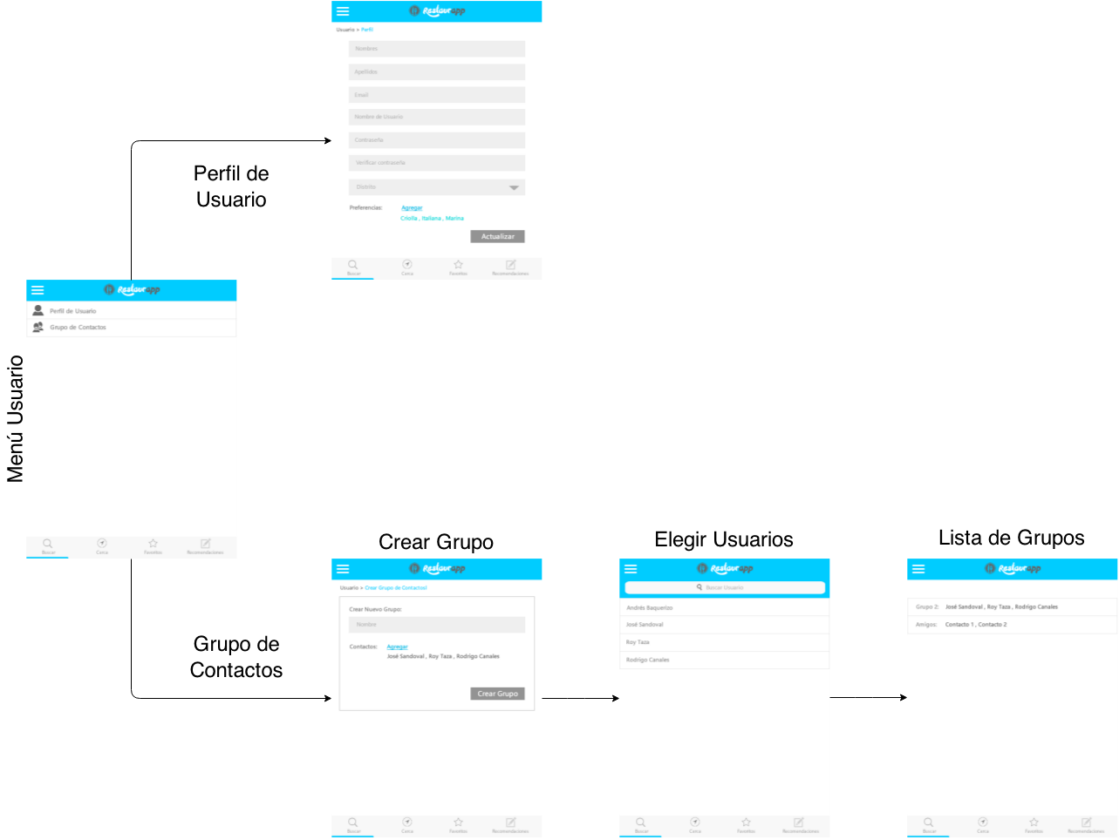
Flujograma de la Aplicación
Menú de Usuario

Slide 46
Gracias! :v

